Slide 1
ΘΕΣΗ ΤΗΣ ΘΡΗΣΚΕΙΑΣ ΣΤΗ ΒΥΖΑΝΤΙΝΗ ΚΟΙΝΩΝΙΑ ΣΤΗΝ ΟΙΚΟΝΟΜΙΑ ΚΑΙ ΣΤΗΝ ΠΟΛΙΤΙΚΗ
ΣτυλιανΟς ΓιΩΡΓΟΣ
ΣωτηρΙΑδης ΠΑΝΑΓΙΩΤΗΣ

Slide 2
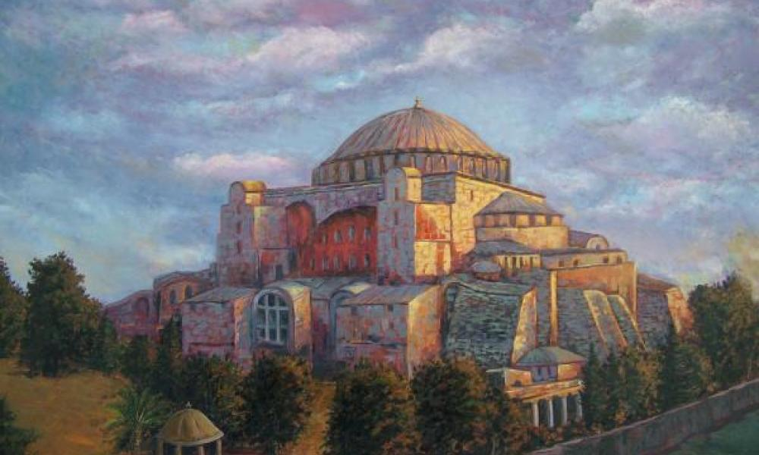
ΘΕΣΗ ΤΗΣ ΘΡΗΣΚΕΙΑΣ ΣΤΗ ΒΥΖΑΝΤΙΝΗ ΚΟΙΝΩΝΙΑ

Slide 3
ΘΕΣΗ ΤΗΣ ΘΡΗΣΚΕΙΑΣ ΣΤΗ ΒΥΖΑΝΤΙΝΗ ΚΟΙΝΩΝΙΑ
Στη διάρκεια των αιώνων που μεσουράνησε η Βυζαντινή Αυτοκρατορία, η θρησκεία είναι ο βασικός παράγοντας που διαμορφώνει τον χαρακτήρα της σε σχέση με τους άλλους λαούς.
Ο οικουμενικός χαρακτήρας της Βυζαντινής Αυτοκρατορίας σταθεροποιείται από την οικουμενική χριστιανική ιδέα. Το βυζαντινό κράτος, εξαντλημένο από τους Περσικούς πολέμους, δοκιμάζεται από τις θρησκευτικές αντιπαραθέσεις που ταράσσουν τους πληθυσμούς των ανατολικών και νότιων επαρχιών του, των οποίων η πλειονότητα ήταν Μονοφυσίτες.
Στα δογματικά αυτά μίση, εμπνεόμενα και από τη βαριά φορολογία που εφαρμόζει, το Βυζάντιο δείχνει το απάνθρωπο πρόσωπό το, εξαπολύοντας απηνείς διωγμούς και υποδαυλίζοντας έτσι το θρησκευτικό μίσος, παρά τις προσπάθειες του αυτοκράτορα Ηρακλείου (610-641) για θεολογική συμφιλίωση.

Slide 4
ΕΘΙΜΑ ΣΤΟ ΒΥΖΑΝΤΙΟ-ΓΕΝΝΗΣΗ

Slide 5
ΕΘΙΜΑ ΣΤΟ ΒΥΖΑΝΤΙΟ-ΓΕΝΝΗΣΗ
Πολλά από τα έθιμα που υπήρχαν στη ζωή των Βυζαντινών ακολουθούσαν τον κύκλο της ζωής, από τη γέννηση ως τον θάνατο, και ήταν στενά συνδεδεμένα με τις θρησκευτικές παραδόσεις.
Η γέννηση του παιδιού για μια οικογένεια στο Βυζάντιο ήταν ένα χαρμόσυνο γεγονός που συμπλήρωνε το γάμο. Για τις γυναίκες, που θεωρούνταν γενικά υπεύθυνες για τη γονιμότητα του ζευγαριού, ο γάμος και η τεκνοποίηση ισοδυναμούσαν με την επιτέλεση της κοινωνικής τους αποστολής και με καταξίωση.
Μετά το πέρας της λοχείας οι επισκέπτες που έρχονταν να συγχαρούν το ζευγάρι για την απόκτηση του παιδιού τους, εκτός από ευχές για ευτυχία και μακροβιότητα, προσέφεραν και δώρα, φρούτα, καρπούς και γλυκίσματα, ακόμη και νομίσματα, όταν είχαν καλή οικονομική κατάσταση.

Slide 6
ΕΘΙΜΑ ΣΤΟ ΒΥΖΑΝΤΙΟ-ΓΕΝΝΗΣΗ
Η γέννηση γιορταζόταν συνήθως λίγο μετά με συμπόσια, χορούς και τραγούδια, ενώ και η γενέθλια μέρα γιορταζόταν με δώρα και καλέσματα. Κυρίως μετά τον 9ο αιώνα αμέσως μετά τη γέννηση, οι γονείς συνήθως αναζητούσαν πληροφορίες για το ωροσκόπιο και το μέλλον του παιδιού.
Τη γέννηση ακολουθούσε η βάπτιση, η οποία στα πρώτα χρόνια του Χριστιανισμού γινόταν όταν οι ενδιαφερόμενοι έφταναν σε μεγάλη ηλικία, αφού προηγουμένως περνούσαν μια δοκιμαστική περίοδο κατήχησης (κατηχούμενοι ).
Σταδιακά, εξαιτίας του κινδύνου να πεθάνει κάποιο παιδί αβάπτιστο, καθιερώθηκε η ηλικία των τριών ετών ως κατάλληλη για το βάπτισμα.

Slide 7
ΕΘΙΜΑ ΣΤΟ ΒΥΖΑΝΤΙΟ-ΓΕΝΝΗΣΗ
Από τον 6ο αιώνα ορίστηκε ότι τα νήπια πρέπει να βαπτίζονται σαράντα μέρες από τη γέννησή τους, όταν τελειώσει η περίοδος της λοχείας της μητέρας και να μπορεί να παρευρίσκεται και εκείνη στο μυστήριο.
Το μυστήριο της βάπτισης συνδυαζόταν και με τη διαδικασία της ονοματοδοσίας. Αρχικά, οι γονείς προτιμούσαν να δίνουν στα παιδιά τους το όνομα των παππούδων, τα οποία ήταν ονόματα από την αρχαιότητα (εθνικά). Οι ιεράρχες όμως της εκκλησίας ήδη από τον 4ο αιώνα δεν το ενέκριναν και προέτρεπαν τους χριστιανούς να επιλέγουν ονόματα αγίων, αποστόλων ή μαρτύρων, ή ακόμα ονόματα που προέρχονταν από γιορτές ή από αρετές.

Slide 8
ΕΘΙΜΑ ΣΤΟ ΒΥΖΑΝΤΙΟ-ΓΑΜΟΣ

Slide 9
ΕΘΙΜΑ ΣΤΟ ΒΥΖΑΝΤΙΟ-ΓΑΜΟΣ
Σημαντική θέση στη ζωή των Βυζαντινών κατείχε και ο γάμος, ο οποίος αποτελούσε τον κορυφαίο θεσμό για τη ρύθμιση της συμβίωσης των δύο φύλων και τη νομιμοποίηση των φυσικών απογόνων των συζύγων.
Για την Εκκλησία ο γάμος ήταν μυστήριο, στο οποίο ο άνδρας και η γυναίκα ευλογούνταν, ώστε να ζήσουν με ειρήνη και αμοιβαία αγάπη, κατ’ απομίμηση της ιερής ένωσης του Χριστού με την Εκκλησία.
Με τον γάμο οι άνδρες καταξιώνονταν, αφού πετύχαιναν τη συνέχιση της οικογένειάς τους, ενώ οι γυναίκες εκπλήρωναν την κοινωνική τους αποστολή, τη γέννηση παιδιών.

Slide 10
ΕΘΙΜΑ ΣΤΟ ΒΥΖΑΝΤΙΟ-ΓΑΜΟΣ
Στο Βυζάντιο η νόμιμη ηλικία γάμου για ένα κορίτσι ήταν τα δώδεκα χρόνια, ενώ για ένα αγόρι τα δεκατέσσερα, ηλικίες που σαφώς σχετίζονται με τη δυνατότητα τεκνοποίησης ή και με τη μεγάλη παιδική και νεανική θνησιμότητα.
Οι γυναίκες δεν είχαν την ελευθερία να επιλέξουν τον σύζυγο που ήθελαν. Ο πατέρας, κατά τα ρωμαϊκά ήθη, ήταν αυτός που αποφάσιζε για τον σύζυγο της κόρης του και χωρίς τη συγκατάθεση του πατέρα δεν μπορούσε να πραγματοποιηθεί γάμος, σύμφωνα με την ιουστινιάνεια νομοθεσία.

Slide 11
ΕΘΙΜΑ ΣΤΟ ΒΥΖΑΝΤΙΟ-ΘΑΝΑΤΟΣ

Slide 12
ΕΘΙΜΑ ΣΤΟ ΒΥΖΑΝΤΙΟ-ΘΑΝΑΤΟΣ
Από την άλλη, ο θάνατος στο Βυζάντιο, όπως και στην Αρχαιότητα, δεν σήμαινε το τέλος της ζωής· ήταν απλά η θλιβερή στιγμή της μετάβασης από την επίγεια ζωή σε μίαν άλλη.
Πολλά από τα έθιμα της τελευτής και της ταφής στο Βυζάντιο ακολουθούνται μέχρι τις μέρες μας στην Ορθόδοξη Ανατολή. Καλύτερος θάνατος θεωρούνταν αυτός που συνέβαινε στο σπίτι με την οικογένεια συγκεντρωμένη γύρω από τον ετοιμοθάνατο, να του εκφράζει την αγάπη και τη συγγνώμη της, να ακούει τις τελευταίες του επιθυμίες και να δέχεται τις ευχές του.

Slide 13
ΕΘΙΜΑ ΣΤΟ ΒΥΖΑΝΤΙΟ-ΘΑΝΑΤΟΣ
Σήμερα, ανασκαφές σε βυζαντινά κοιμητήρια αποκαλύπτουν πολλά έθιμα που σχετίζονται με την ταφή, τον τρόπο εκφοράς του νεκρού, τα είδη τάφων, τα αντικείμενα που συνόδευαν τους νεκρούς καθώς και τον τρόπο ενδυμασίας και την κόσμησή τους.

Slide 14
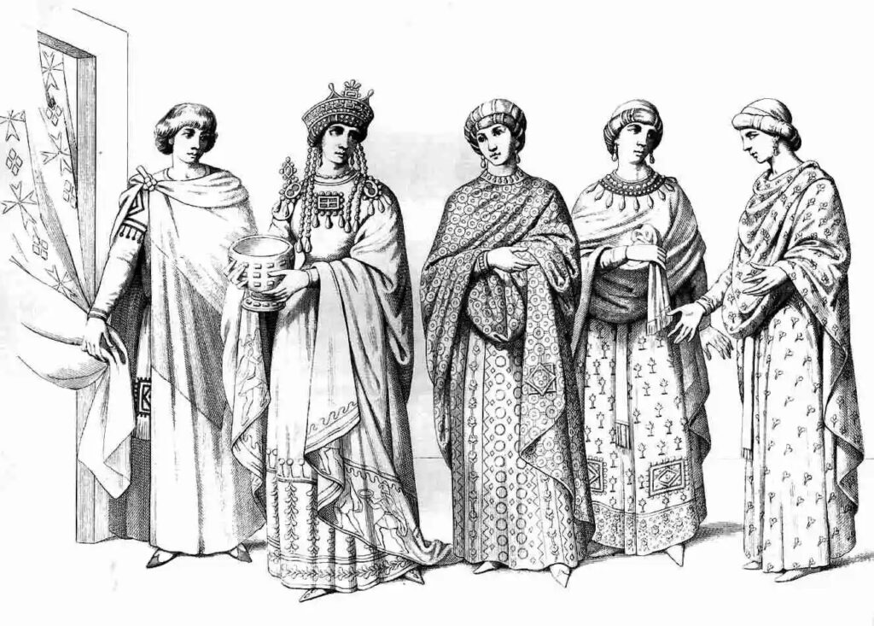
ΘΕΣΗ ΤΗΣ ΓΥΝΑΙΚΑΣ ΣΤΟ ΒΥΖΑΝΤΙΟ

Slide 15
ΘΕΣΗ ΤΗΣ ΓΥΝΑΙΚΑΣ ΣΤΟ ΒΥΖΑΝΤΙΟ
Η ζωή μίας γυναίκας στη Βυζαντινή Αυτοκρατορία καθοριζόταν από τους νόμους, αλλά και το δίκαιο που θέσπιζαν οι άνδρες. Σε μία κοινωνία, όπου οι γυναίκες βρίσκονταν σε θέση κατώτερη από αυτή των ανδρών, υπήρχαν κάποιες ευκαιρίες για αυτές. Με την εμφάνιση του Χριστιανισμού και την έντονη επίδρασή του, αυτές όλο και περισσότερο κατακτούσαν μία καλύτερη θέση.
Από τη γέννησή της και ύστερα, αποκτά έναν πολύ ενεργό ρόλο μέσα στο σπίτι. Στην αρχή ως κόρη, αργότερα ως σύζυγος και μητέρα. Ένας γάμος προϋπέθετε πάντοτε την απόκτηση τέκνων. Ήταν κοινωνικά μη αποδεκτό ένα ζευγάρι να μην γεννήσει παιδιά και αν αυτό συνέβαινε, στιγμάτιζε την οικογένεια.

Slide 16
ΘΕΣΗ ΤΗΣ ΓΥΝΑΙΚΑΣ ΣΤΟ ΒΥΖΑΝΤΙΟ
Είχε το δικαίωμα η γυναίκα να χωρίσει τον άνδρα της σε περίπτωση που δεν ήταν γόνιμος. Όσες, μάλιστα, δεν ήταν δυνατό να μείνουν έγκυες προσεύχονταν στον Θεό ή σε Αγίους για βοήθεια. Αν και πάλι δεν γεννούσαν, η ευθύνη έπεφτε κατά κανόνα μόνο σε αυτές.
Η επιθυμία για παιδί ήταν έντονη από την αρχή και, μάλιστα, είχαν προτίμηση στους άρρενες. Στην περίπτωση των κοριτσιών, όταν έρχονταν στη ζωή, αυτό συνδεόταν άρρηκτα με τη γέννηση μίας Αγίας. Δηλαδή οι πρωτότοκες θεωρείτο ότι θα γίνονταν αγίες. Οι Βυζαντινοί πίστευαν ότι είναι αδικία και ατυχία για την οικογένειά τους να φέρουν στον κόσμο ένα κορίτσι.

Slide 17
ΘΕΣΗ ΤΗΣ ΓΥΝΑΙΚΑΣ ΣΤΟ ΒΥΖΑΝΤΙΟ
Δεν είναι πολλές οι πληροφορίες για τη θέση της γυναίκας μέσα στη βυζαντινή κοινωνία μέχρι τον 10ο αι. Γενικά ήταν πολλές φορές απούσες στις συναθροίσεις και μόνο οι άνδρες ήταν παρόντες σε αυτές. Οι έξοδοί τους γίνονταν σχεδόν αποκλειστικά για τον εκκλησιασμό.
Η διαχείριση όλου του νοικοκυριού ήταν ευθύνη της γυναίκας. Μαγείρευε, τάιζε τα παιδιά και έφερνε εις πέρας όλες τις οικιακές εργασίες. Οι Βυζαντινές ασχολούνταν και με άλλες ασχολίες, λ.χ. την ύφανση.

Slide 18
ΘΕΣΗ ΤΗΣ ΓΥΝΑΙΚΑΣ ΣΤΟ ΒΥΖΑΝΤΙΟ
Προηγουμένως, αναφέρθηκε ότι έβγαιναν έξω, για να παρακολουθήσουν κάποια ακολουθία ή μυστήριο στην εκκλησία. Σε αυτόν μόνο τον χώρο μπορούσαν να απολαμβάνουν μία ισότητα, δεδομένου ότι υπήρχαν και γυναίκες Αγίες. Στις εξωτερικές εμφανίσεις τους είχαν πάντα συνοδό, είτε σε απλούς περιπάτους είτε σε ταξίδια.
Οι επαφές τους με άνδρες ήταν περιορισμένες, και αν συνέβαινε, συνήθως μόνο με μοναχούς. Βέβαια, από τον 10ο αι. και εξής πληροφορούμαστε από τις πηγές (π.χ. αγιολογικά κείμενα) ότι οι γυναίκες έπαιζαν σημαντικό ρόλο στη βιοτεχνία, αλλά και στην πώληση προϊόντων στις αγορές, οπότε εκ των πραγμάτων οι κοινωνικές συναναστροφές τους ήταν περισσότερες.

Slide 19
Η ΜΑΓΕΙΑ

Slide 20
Η ΜΑΓΕΙΑ
Για του Βυζάντιους, η μαγεία ήταν μέρος της καθημερινότητάς τους, χωρίς να κάνει διαχωρισμούς στα κοινωνικά στρώματα. Ευδοκιμούσε στον ιππόδρομο, στα θέατρα και στα πορνεία. Ωστόσο δεν έλειπε και από το παλάτι. Ο Αυτοκράτορας Κωνσταντίνος όπως και ο Ιουλιανός ζητούσαν βοήθεια από αστρολόγους σχετικά με την έκβαση μιας μάχης.
Ασθενείς ζητούσαν τη βοήθεια μάγων προκειμένου να γίνουν καλά, ενώ δεν έλειπαν και τα ερωτικά φίλτρα και δεσίματα. Τόπος που μπορούσε κανείς να έρθει εύκολα σε επαφή με την μαύρη μαγεία ήταν ο Ιππόδρομος.

Slide 21
Η ΜΑΓΕΙΑ
Οι αθλητές και κυρίως οι ηνίοχοι, οι οποίοι ήταν πρόσωπα με επιρροή στη κοινή γνώμη, προκειμένου να μην διακινδυνεύσουν κάποια νίκη ή ακόμα και για να εξοντώσουν κάποιον ανταγωνιστή, κατέφευγαν στην μαύρη μαγεία, είτε ασκώντας την μόνοι τους, είτε μέσω κάποιου εκπροσώπου – γόητα.
Πέρα από τον Ιππόδρομο, το θέατρο ήταν μια καλή ευκαιρία για κάποιον ενδιαφερόμενο να ανακατευτεί με την μαγεία και με ό,τι αυτή έφερε. Στα θέατρα εκτός από τις γυναίκες μιμάδες –οι οποίες πολύ συχνά ασκούσαν το επάγγελμα της πόρνης- υπήρχαν και παραστάσεις με «θαυματοποιούς», γεγονός που ενίσχυε την πεποίθηση, ότι κάτι μαγικό και απόκοσμο συνέβαινε στα μέρη αυτά. Ιδιαίτερα διαδεδομένη ήταν η μαγεία και στα πορνεία.

Slide 22
Η ΜΑΓΕΙΑ
Όπως πηγές αναφέρουν, οι γυναίκες της Αφροδίτης ήταν ικανές για όλα. Γνώριζαν την φαρμακεία και επωδούς, οπότε μπορούσαν πολύ εύκολα να καλέσουν κάποιον δαίμονα προκειμένου να πετύχουν τον σκοπό τους
. Οι μάγοι, οι αστρολόγοι, οι γόητες βρίσκονταν σε κάθε σημείο του Βυζαντίου. Στρατηγοί, στρατιωτικοί, πολιτικοί, άνθρωποι που ασχολούνταν με τα κοινά, συχνά απέδιδαν κάποια αποτυχία στην άσκηση μαύρης μαγείας εις βάρος τους και κατέφευγαν στους κατάλληλους ανθρώπους είτε για αντίποινα, είτε για να την «λύσουν».

Slide 23
Η ΜΑΓΕΙΑ
Οι μάγοι την Βυζαντινής Αυτοκρατορίας ήταν άνθρωποι με σκοπό την εξαπάτηση και αποσκοπούσαν στο προσωπικό τους κέρδος. Ήταν άτομα με δύναμη, επιρροή και πλούτη, αλλά παρέμεναν αντιπαθή.
Οι άντρες μάγοι ήταν επαγγελματίες, ενώ τις γυναίκες συνήθιζαν να τις θεωρούν περιθωριοποιημένες και ότι ασχολούνται κυρίως με την λαϊκή ερωτική μαγεία, αλλά αυτό δεν ήταν μια ακόμα προκατάληψη. Εξ’αιτίας του τρόπου που ασκούσαν επιρροή οι μάγοι στα άτομα που κατέφευγαν σε αυτούς, οι ενδιαφερόμενοι πολλές φορές ένιωθαν άρρωστοι, ζαλάδες, τους έπιανε μανία, είχαν παραισθήσεις και όλα αυτά ήταν ένας τρόπος προκειμένου να νιώθουν εξαρτημένοι από τον εκάστοτε μάγο- γόητα.

Slide 24
Η ΕΚΠΑΙΔΕΥΣΗ ΣΤΟ ΒΥΖΑΝΤΙΟ

Slide 25
Η ΕΚΠΑΙΔΕΥΣΗ ΣΤΟ ΒΥΖΑΝΤΙΟ
Οι Βυζαντινοί έδιναν μεγάλη σημασία στην εκπαίδευση αν και η παιδεία δεν ήταν υποχρεωτική ή κρατική. Το βυζαντινό εκπαιδευτικό σύστημα, συνεχίζοντας την ελληνιστική παράδοση είχε δύο κύκλους σπουδών, του γραμματιστή και του γραμματικού. Στον πρώτο κύκλο φοιτούσαν από την ηλικία των έξι χρονών και στον δεύτερο από την ηλικία των δώδεκα.
Με βάση τις περιορισμένες πληροφορίες που είναι διαθέσιμες, στους δύο αυτούς κύκλους της εκπαίδευσης φοιτούσαν τα παιδιά των οποίων οι γονείς μπορούσαν να την πληρώσουν εξού και αφορούσαν κυρίως παιδιά μεσαίων και ανώτερων κοινωνικών στρωμμάτων. Ενώ υπάρχει πληθώρα καλλιεργημένων ανθρώπων στις ανώτερες τάξεις, η εκπαίδευση των αγροτικών ή φτωχών οικογενειών φαίνεται πως ήταν από υποτυπώδης έως ανύπαρκτη —πολλοί δεν γνώριζαν ούτε καν ανάγνωση ή γραφή.
.

Slide 26
Η ΕΚΠΑΙΔΕΥΣΗ ΣΤΟ ΒΥΖΑΝΤΙΟ
Αν και είναι δύσκολο να μετρηθούν τα ποσοστά εγγράμματων/αγράμματων, η Βυζαντινή Αυτοκρατορία φέρεται να είχε μεγαλύτερο ποσοστό εγγράμματων και από την πρότερη Ρωμαϊκή Αυτοκρατορία αλλά και από τις ελληνικές πόλεις κράτη της αρχαιότητας ενώ παρέμεινε το πιο εγγράμματο κράτος στην ιστορία έως και την εμφάνιση των κρατικών συστημάτων παιδείας στην Ευρώπη του 19ου αιώνα.
Αξιοσημείωτο είναι ότι η εμφάνιση των μοναστικών κοινοβίων, έδωσε τη δυνατότητα σε όσους γίνονταν μοναχοί να λάβουν τη βασική εγκύκλιο παιδεία με σκοπό την βαθύτερη μελέτη των ιερών κειμένων. Όπως είναι φυσικό, η κοινωνική τάξη των γονέων, η οικονομική ευρωστία τους και η διαμονή σε κάποιο αστικό κέντρο ή στην επαρχία έπαιζε επίσης ρόλο στην παιδεία που λάμβαναν οι μαθητές. Οι πρίγκιπες λάμβαναν ξεχωριστή μόρφωση, η οποία συνδέεται με τα ιδιαίτερα καθήκοντα που θα εξασκούσαν ως αυτοκράτορες αλλά και με την κυρίαρχη ιδεολογία της εποχής

Slide 27
Η ΕΚΠΑΙΔΕΥΣΗ ΣΤΟ ΒΥΖΑΝΤΙΟ
Η θρησκευτική παιδεία στο Βυζάντιο, οργανωμένη από την Εκκλησία, ήταν σαφώς διαχωρισμένη από την κοσμική παιδεία που στηριζόταν στις κλασικές σπουδές. Η κλασική παιδεία απουσιάζει μόνο από τις σχολές των μοναστηριών. Γύρω στον 7ο αιώνα ιδρύθηκε στην Κωνσταντινούπολη η Πατριαρχική Σχολή με διδασκαλία της βασικής κλασικής παιδείας και των θεολογικών κειμένων.
Τα παιδιά μάθαιναν ολόκληρη την Βίβλο. Μετά τον Όμηρο, η Βίβλος ήταν η κυριότερη πηγή νύξεων και παραπομπών στη βυζαντινή λογοτεχνία

Slide 28
Η ΕΚΠΑΙΔΕΥΣΗ ΣΤΟ ΒΥΖΑΝΤΙΟ
Οι μονές μεριμνούσαν για την παροχή κάποιας μορφής στοιχειώδους εκπαίδευσης στους δόκιμους ή αρχάριους μοναχούς, οι οποίοι συνήθως ήταν έφηβοι. Οι μαθητές διδάσκονταν την ιερή ακολουθία, το Ψαλτήρι, την Αγία Γραφή και για πρακτικούς λόγους, ορθογραφία, γραμματική, στενογραφία και καλλιγραφία, προκειμένου να εργαστούν ως γραμματείς ή αντιγραφείς. Εφόσον διέθεταν τα κατάλληλα προσόντα, εκπαιδεύονταν στη μουσική ώστε να γίνουν ψάλτες, στη μετρική και ποιητική για να συνθέτουν ύμνους και τέλος στην αγιογραφία.

Slide 29
ΠΗΓΕΣ
Ο καταλυτικός ρόλος της θρησκείας στο Βυζάντιο | iEllada.gr
Ποια ήταν η θέση της γυναίκας στη βυζαντινή κοινωνία; | OffLine Post
http://www.exploringbyzantium.gr/EKBMM/Page?name=meleti&lang=gr&id=7
https://www.maxmag.gr/politismos/istoria/mageia-sto-vyzantio/
https://cognoscoteam.gr/archives/8864
Η παιδεία στο Βυζάντιο - Historical Quest (historical-quest.com)
https://el.wikipedia.org/wiki/%CE%92%CF%85%CE%B6%CE%B1%CE%BD%CF%84%CE%B9%CE%BD%CE%AE_%CF%80%CE%B1%CE%B9%CE%B4%CE%B5%CE%AF%CE%B1

Slide 30
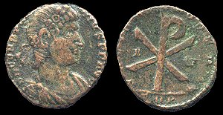
ΘΕΣΗ ΤΗΣ ΘΡΗΣΚΕΙΑΣ ΣΤΗΝ ΟΙΚΟΝΟΜΙΑ

Slide 31
ΘΕΣΗ ΤΗΣ ΘΡΗΣΚΕΙΑΣ ΣΤΗΝ ΟΙΚΟΝΟΜΙΑ
Στις επιγραφές των νομισμάτων διαβάζουμε τίτλους δηλωτικούς ιδεολογικών προθέσεων: Ο όρος ορθόδοξος, που συναντάμε σε νομίσματα δύο αυτοκρατόρων του 11ου αιώνα, διατρανώνει την προσήλωσή τους στην Ορθοδοξία κατά την αντιπαράθεσή τους με τη Ρώμη (π.χ. ο Μιχαήλ ΣΤ΄), ενώ ο όρος πορφυρογέννητος δηλώνει, ότι ο αυτοκράτορας είχε γεννηθεί στο πορφυρό δωμάτιο του παλατιού.
Χρησιμοποιήθηκε από τον Κωνσταντίνο Ζ΄ με στόχο να υποστηρίξει τη νομιμότητα της γέννησής του, έναντι όσων αρνούνταν την ισχύ του τέταρτου γάμου τού πατέρα του Λέοντα ΣΤ΄. Επίσης ο όρος αυτός χρησιμοποιήθηκε και από τον Ιωάννη Β΄ Κομνηνό, τον πρώτο αυτοκράτορα ο οποίος ύστερα από ένα αιώνα ανέβηκε κληρονομικώ δικαιώματι στο θρόνο.

Slide 32
ΘΕΣΗ ΤΗΣ ΘΡΗΣΚΕΙΑΣ ΣΤΗΝ ΟΙΚΟΝΟΜΙΑ
Σε περιπτώσεις ανώμαλης διαδοχής στο θρόνο ή δυναστικής αντιζηλείας έχουμε την παρουσία επικεκομμένων νομισμάτων: έτσι φόλλεις στο όνομα του Βασιλείου Α΄ και των συναυτοκρατόρων του Κωνσταντίνου και Λέοντος (ΣΤ΄) βρίσκονται επικεκομμένοι σε φόλλεις με τις ένθρονες μορφές του Βασίλειου Α΄ και Κωνσταντίνου, ενώ φόλλεις στο όνομα του Κωνσταντίνου Ζ΄ και του γιου του Ρωμανού Β΄ είναι επικεκομμένοι σε εκδόσεις, όπου ο Κωνσταντίνος Ζ΄ απεικονίζεται μόνος του.
Η απεικόνιση του προφήτη Αχιά σε αργυρό βασιλικό που εκδόθηκε μεταξύ 1321-1328, που είχε προφητεύσει τη διαίρεση των βασιλείων της Ιουδαίας και του Ισραήλ, επελέγη να απεικονιστεί επειδή ακριβώς η Βυζαντινή Αυτοκρατορία ήταν διαιρεμένη εκείνη την περίοδο ανάμεσα στον Ανδρόνικο Β΄ και τον Ανδρόνικο Γ.

Slide 33
ΘΕΣΗ ΤΗΣ ΘΡΗΣΚΕΙΑΣ ΣΤΗΝ ΟΙΚΟΝΟΜΙΑ
Επίσης για λόγους προπαγάνδας αύξανε η νομισματική παραγωγή και η κυκλοφορία, ενώ ταυτόχρονα ετίθεντο σε αχρηστία και αποσυρόταν τα νομίσματα των παλαιών αυτοκρατόρων. Η χάραξη του σταυρού επάνω στα νομίσματα λειτούργησε ως φυλακτήριον της αποτροπαίου φύσεως, όπως σημείωνε στις αρχές του 12ου αι. ο Μιχαήλ Ιταλικός και με μια άρρητη δύναμη έδιωχνε κάθε λοιμώδες νόσημα.
Επίσης η εύρεση νομισμάτων σε αρχαιολογικές ανασκαφές σε τάφους αρκετά χρόνια μετά την κοπή τους, όπως φόλλεων με απεικόνιση του Χριστού και όχι εκπροσώπου της κοσμικής εξουσίας, συνδέεται όχι με την χαμένη αγοραστική αξία τους, αλλά με τον θρησκευτικό συμβολισμό τους.

Slide 34
ΠΗΓΕΣ
Βυζαντινό νόμισμα - Βικιπαίδεια (wikipedia.org)

Slide 35
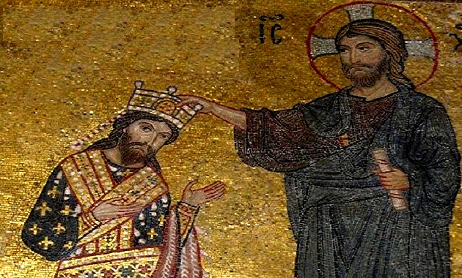
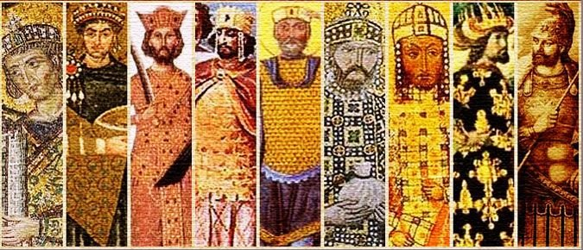
ΘΕΣΗ ΤΗΣ ΘΡΗΣΚΕΙΑΣ ΣΤΗΝ ΠΟΛΙΤΙΚΗ

Slide 36
ΘΕΣΗ ΤΗΣ ΘΡΗΣΚΕΙΑΣ ΣΤΗΝ ΠΟΛΙΤΙΚΗ
Το Βυζάντιο αποτέλεσε το ιστορικό υπόβαθρο για τη γέννηση του νεότερου Ελληνισμού και το τέλος της ελληνικής αρχαιότητας που χαρακτηρίζεται από την ειδωλολατρεία. Από τον 4ο αιώνα που ο Χριστιανισμός από μειονότητα γίνεται επίσημη θρησκεία του Βυζαντινού κράτους, οι φιλοσοφικές και θρησκευτικές δοξασίες, οι πνευματικές και ηθικές αξίες, οι διοικητικοί θεσμοί, οι κοινωνικές και οικονομικές δομές, στρέφονται προς νέους προσανατολισμούς και ανακατάταξη αρχών και ιδεών. Η Ρώμη και η Ανατολή με τη συμβολή του αρχαιοελληνικού κόσμου πλουτίζουν με την εθιμοτυπία τους το ελληνικό, ρωμαϊκό και χριστιανικό αυτοκρατορικό υπόβαθρο.
Η θρησκεία αποτέλεσε για το Βυζάντιο τον άξονα όπου περιστρέφονται όλες οι φάσεις της πολιτικής, ιδεολογικής και πολιτιστικής του ζωής. Το Κράτος και η Εκκλησία είχαν αμοιβαία εξάρτηση εφόσον αφενός ο αυτοκράτορας επενέβαινε στις εκκλησιαστικές υποθέσεις και αφετέρου οι κληρικοί συμμετείχαν και σε πολιτικά δικαστήρια]Η νέα πρωτεύουσα είχε χριστιανικό χαρακτήρα.

Slide 37
ΘΕΣΗ ΤΗΣ ΘΡΗΣΚΕΙΑΣ ΣΤΗΝ ΠΟΛΙΤΙΚΗ
Ο αυτοκράτορας θεωρείτο ότι ήταν εκλεγμένος από τον Θεό, ο αντιπρόσωπος, δηλαδή, του Παντοδύναμου πάνω στη γη για την άσκηση της εξουσίας του. Έτσι, επικράτησε την εποχή αυτή η θεοποίηση του αυτοκράτορα. Κυβερνούσε το κράτος κατά μίμηση του Θεού και με την υποστήριξη της Θείας Χάριτος. Θεωρείτο ότι, όπως ο Θεός βασιλεύει στο Σύμπαν έτσι και ο αυτοκράτορας κυβερνά την ανθρωπότητα.
Πρόκειται λοιπόν για μία θεοκρατική αυτοκρατορία που συμπεριφέρεται σαν να ήταν το Βασίλειο του Θεού επί της γης και ο επικεφαλής αυτοκράτορας της ο Αντιβασιλέας του Θεού.

Slide 38
ΘΕΣΗ ΤΗΣ ΘΡΗΣΚΕΙΑΣ ΣΤΗΝ ΠΟΛΙΤΙΚΗ
Ο αυτοκράτορας θεωρείτο άγιος και στα πορτραίτα του συνήθως απεικονιζόταν με φωτοστέφανο. Το παλάτι του ήταν επίσης ιερό. Το γόητρο της προσωπικότητας του αυτοκράτορα ενισχυόταν και με την απεικόνισή του στα νομίσματα. Φορούσε στέμμα, που συμβόλιζε ελληνορωμαίο νικητή του στίβου και της μάχης και χλαμύδα και χιτώνα, το κατεξοχήν αυτοκρατορικό ένδυμα που συμβόλιζε την σχέση του με τον βασιλέα Χριστό.
Η διαδικασία ανάδειξης του αυτοκράτορα ακολουθούσε δύο τρόπους. Την αναγόρευση και την στέψη. Η αναγόρευση του αυτοκράτορα, ως πολιτική πράξη, γινόταν από τον Στρατό, την Σύγκλητο και τον λαό της πρωτεύουσας. Η στέψη του αυτοκράτορα από τον πατριάρχη, ως θρησκευτική πράξη, διαπιστώνεται περίπου στα μέσα του 5ου αι., όπου ο πατριάρχης φορούσε το στέμμα στο κεφάλι του αυτοκράτορα και ο λαός αναφωνούσε «άγιος». Συνήθως η στέψη λάμβανε χώρα στην Αγία Σοφία.

Slide 39
ΘΕΣΗ ΤΗΣ ΘΡΗΣΚΕΙΑΣ ΣΤΗΝ ΠΟΛΙΤΙΚΗ
Παρατηρείται λοιπόν οργανική συνεργασία του Αυτοκράτορα (σαν πολιτικό αρχηγό) και του πατριάρχη της Κωνσταντινουπόλεως (σαν θρησκευτικό αρχηγό), οι οποίοι και οι δύο αντιπροσωπεύουν τον έναν και μοναδικό αληθινό Θεό. Με αυτόν τον τρόπο ο Χριστιανισμός και η Αυτοκρατορία θεμελιώνουν το θεοκρατικό μοναρχικό βυζαντινό πολίτευμα, δηλαδή το ύψιστο θρησκευτικό και το ανώτατο πολιτικό επίτευγμα.
Η ανωτέρω σχέση βοήθησε ώστε ο βυζαντινός αυτοκράτορας να τηρεί τους νόμους του Θεού και οι νόμοι του να στηρίζονται στη δικαιοσύνη και στη φιλανθρωπία, εξασφαλίζοντας έτσι στους υπηκόους του προστασία, ευημερία και γαλήνη . Η σωτηρία και η ασφάλεια ήταν και αυτές υποχρεώσεις απέναντι στους πολίτες του. ο ανώτατο πολιτικό επίτευγμα.

Slide 40
ΘΕΣΗ ΤΗΣ ΘΡΗΣΚΕΙΑΣ ΣΤΗΝ ΠΟΛΙΤΙΚΗ
Κάθε ξένη διεκδίκηση ή επιβουλή εναντίον του κράτους, είτε εδαφική είτε οικονομική, καταδικάζεται γιατί θεωρείται έγκλημα και προσβάλλει την ενσάρκωση της ουράνιας Βασιλείας επί της γης.
Κάθε πόλεμος στο εσωτερικό ή στο εξωτερικό απέβλεπε στην εξασφάλιση των πατροπαράδοτων αγαθών. O βυζαντινός πόλεμος ήταν πάντοτε αμυντικός γιατί αρχή των βυζαντινών σύμφωνα με την θρησκεία ήταν η προστασία της τάξεως, της ειρήνης και της εδαφικής ακεραιότητας. Είναι η αρχή που θεμελιώνει την έννοια του «δίκαιου πολέμου». Ο βυζαντινός στρατός είναι καθαρά χριστιανικός, ο οποίος με την κραυγή «Σταυρός νικά» αγωνίζεται για να σώσει τους ομοθρήσκους του και να υπερασπίσει τον Χριστό.
Η θέση του ανθρώπου όμως είναι δεδομένη. Είναι υπήκοος και υπάκουος του αυτοκράτορα στην πολιτική και οικονομική του ζωή και σαν δημιούργημα του Θεού στην νοηματική του και ιδεολογική του ύπαρξη υπήκοος της Εκκλησίας και του Κλήρου.

Slide 41
ΘΕΣΗ ΤΗΣ ΘΡΗΣΚΕΙΑΣ ΣΤΗΝ ΠΟΛΙΤΙΚΗ
Ο Χριστιανισμός βοήθησε στην ανάπτυξη θεμελιωδών αρχών του βυζαντινού πολιτεύματος όπως, η δικαιοσύνη, η φιλανθρωπία, η γενναιοδωρία, η αγνότητα και η ευνομία, αρετές σημαντικές για την άσκηση της αυτοκρατορικής εξουσίας ενώ εισήγαγε και κάποια ηπιότητα σε όλες τις κοινωνικές σχέσεις, ακόμα και σε ό,τι αφορούσε τη δουλεία.
Οι Πατέρες της Εκκλησίας τόνιζαν την αναγκαιότητα και το καθήκον των υπηκόων να υπακούουν τους άρχοντές τους για σεβασμό προς Αυτόν που διόριζε τους άρχοντες, ο οποίος ήταν ο Θεός, που δρούσε δια μέσου του αυτοκράτορα

Slide 42
ΘΕΣΗ ΤΗΣ ΘΡΗΣΚΕΙΑΣ ΣΤΗΝ ΠΟΛΙΤΙΚΗ
Η δύναμη του Χριστιανισμού και της Κωνσταντινούπολης έδωσαν την ενότητα στον πολύγλωσσο και πολύμορφο κόσμο των πρώτων χριστιανικών αιώνων και αποτέλεσαν ορόσημο της νέας πραγματικότητας. .
Η λειτουργία του κρατικού μηχανισμού και η ζωή του προσωπικού που τον υπηρετεί, η οργάνωση της διοικήσεως, πολιτικής και στρατιωτικής, οι νόμοι και οι κανόνες άσκησης της εκτελεστικής εξουσίας αποτελούσαν οργανωτική συνέχεια της ρωμαϊκής παράδοσης. Τους πρώτους αιώνες οι νόμοι και οι διατάξεις ήταν στα λατινικά. Όμως σταδιακά εκτοπίστηκαν τα λατινικά και καθιερώθηκε η ελληνική γλώσσα .

Slide 43
ΘΕΣΗ ΤΗΣ ΘΡΗΣΚΕΙΑΣ ΣΤΗΝ ΠΟΛΙΤΙΚΗ
Η Βυζαντινή αυτοκρατορία από κοινού με τον Χριστιανισμό τείνει να αρθρωθεί σε ένα ολοκληρωμένο θρησκευτικό σύστημα. Η Ορθόδοξη Βυζαντινή αυτοκρατορία αποτελεί ένα κόσμο με δύο ισχυρές μορφές εσωτερικής κίνησης και ζωής. Την οργάνωση και την αυστηρή ιεραρχία που επιβάλλει η κεντρική εξουσία και η θεοκρατική αντίληψη του Κόσμου με τη συνεχή κίνηση των πληθυσμών και των εθνοτήτων που εισβάλλουν στους κόλπους της εκχριστιανιζόμενοι συνεχώς.

Slide 44
ΠΗΓΕΣ
Ο καταλυτικός ρόλος της θρησκείας στο Βυζάντιο | iEllada.gr
Σχέσεις κράτους-Εκκλησίας στο Βυζάντιο και αυτοκρατορική εξουσία — Μνήμες Ελληνισμού (mnimesellinismou.com)
https://taromanteia.gr/blog/diafora-8emata/byzantio-kai-xristianismos-h-dynamikh-ths-8rhskeias-sthn-fysiognwmia-ths-aytokratorias
https://www.olympia.gr/956506/ellada/egklima-kai-timoria-sto-vyzantio/

Slide 45
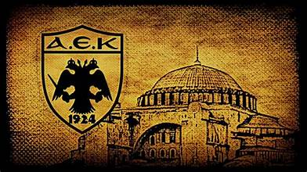
ΤΕΛΟΣ

